Slide 1


БК PRIDE • НОВОСИБИРСК
Образование
ребёнка как
управляемая стратегия
Вертолётный взгляд для семей предпринимателей
Екатерина Лерман
основатель и CEO UNEXT
2026
Notes:
Откройте с личного: «Я родилась в Кемерово и знаю, как далеко иногда кажется большой образовательный мир. Сегодня я хочу показать, что расстояние — уже не главный барьер. Главный барьер — отсутствие архитектуры». Обозначьте обещание встречи: за 25 минут слушатели увидят пять уровней образовательной стратегии и несколько маршрутов, которые можно собирать из Новосибирска.
[Sources]
- User-provided deck: Екатерина Лерман лекция UNEXT.pdf — portrait and UNEXT identity
[/Sources]

Slide 2
ВОПРОС АУДИТОРИИ • 1/3
Вы когда-нибудь
опрашивали друзей,
в какую школу или сад
они водят детей?
Поднимите руку — если хотя бы один раз.
UNEXT • БК PRIDE • НОВОСИБИРСК • 2026
Notes:
Попросите поднять руку. Не оценивайте ответ: почти все семьи начинают поиск с социального доказательства. После реакции: «Это нормальный способ снизить тревогу — но он редко учитывает именно вашего ребёнка и вашу семейную систему».
[Sources]
- User-provided deck: Екатерина Лерман лекция UNEXT.pdf — original audience question
[/Sources]

Slide 3
ВОПРОС АУДИТОРИИ • 2/3
У вас бывали споры
со вторым родителем
по вопросам воспитания
или выбора для ребёнка?
Спор часто не о школе. Он о разных образах будущего.
UNEXT • БК PRIDE • НОВОСИБИРСК • 2026
Notes:
После реакции: «У родителей могут быть разные представления об успехе, безопасности и свободе. Пока эти представления не переведены в общие критерии, любой выбор школы превращается в спор вкусов».
[Sources]
- User-provided deck: Екатерина Лерман лекция UNEXT.pdf — original audience question
[/Sources]

Slide 4
ВОПРОС АУДИТОРИИ • 3/3
Вы чувствовали,
что действуете
несистемно —
и что-то упускаете?
Сегодня соберём карту, на которой видно целое.
UNEXT • БК PRIDE • НОВОСИБИРСК • 2026
Notes:
Здесь сформулируйте обещание встречи: не дать ещё один список лучших школ, а показать архитектуру решений — пять уровней UNEXT, гибкие школьные маршруты, вуз как конструктор и способ регулярно пересматривать стратегию.
[Sources]
- User-provided deck: Екатерина Лерман лекция UNEXT.pdf — original audience question
[/Sources]

Slide 5
БИОГРАФИЯ
05
Катя Лерман: от школьного класса до стратегии семьи
19
22
15+
700+
лет
года
лет
садов
начала работать
в школе
начала управлять
образовательными организациями
в образовании
и EdTech
использовали
цифровой продукт
ШКОЛА
EDTECH
СИСТЕМА
UNEXT
учитель • руководитель программ • директор
топ-менеджер • автор учебных продуктов и пособий
федеральные проекты • участие в законотворчестве
основатель и CEO • резидент Harvard Innovation Labs
UNEXT • БК PRIDE • НОВОСИБИРСК • 2026
Notes:
Биография нужна не как перечень регалий, а как объяснение оптики: школьный класс, управление организациями, образовательный продукт, государственная система и индивидуальная стратегия семьи. Сделайте акцент на переходе от массового продукта для сотен организаций к персональному управлению маршрутом одного ребёнка.
[Sources]
- UNEXT press kit supplied by the user — 15+ years in education; teacher to EdTech executive and entrepreneur; 700+ kindergartens
- https://www.linkedin.com/in/katya-lerman-18517a188 — Founder and CEO of UNEXT
- https://www.instagram.com/p/DcN_9z4iEbX/ — started working at school at 19 and managing education organisations at 22
[/Sources]

Slide 6
NEXTGEN
06
Чему мы учим детей миллиардеров
Доступ к лучшим ресурсам уже есть.
Дефицит — собственный выбор.
01
БЫТЬ АВТОРОМ
02
СОЗДАВАТЬ ЦЕННОСТЬ
формулировать свои цели, а не только наследовать готовые
превращать интерес в проект, продукт и доказуемый результат
03
РАБОТАТЬ С КАПИТАЛОМ
04
ДЕРЖАТЬ НЕОПРЕДЕЛЁННОСТЬ
видеть в нём ресурс и ответственность, а не идентичность
принимать решения, проверять гипотезы и менять маршрут
05
СТРОИТЬ ОТНОШЕНИЯ
06
СОХРАНЯТЬ СЕБЯ
говорить со взрослыми, собирать команды и просить обратную связь
удерживать здоровье, смысл и устойчивость под высоким ожиданием
UNEXT • БК PRIDE • НОВОСИБИРСК • 2026
Notes:
Этот слайд можно произнести жёстко: «Когда ребёнку доступно всё, выбор не становится легче. Он становится сложнее». UNEXT работает не над красивой биографией наследника, а над субъектностью: способностью создавать собственный вклад рядом с семейным капиталом и не растворяться в ожиданиях взрослых.
[Sources]
- UNEXT internal NextGen practice; no client identities or counts disclosed
- https://www.linkedin.com/posts/katya-lerman-18517a188_unext-gives-private-bankers-and-family-offices-activity-7482921343227928577-uoTs — UNEXT NextGen capability for private banks and family offices
[/Sources]

Slide 7
НОВАЯ СЛОЖНОСТЬ
07
Проблема уже не в нехватке возможностей. Их слишком много
A-LEVEL
НАВЫКИ XXI ВЕКА
ПРОФОРИЕНТАЦИЯ
БИЛИНГВАЛЬНОСТЬ
SOFT SKILLS
100 БАЛЛОВ
IB?
КРЕАТИВНОСТЬ
MENTAL HEALTH
Кто связывает покупки, риски и цели в одну систему?
UNEXT • БК PRIDE • НОВОСИБИРСК • 2026
Notes:
Можно пошутить: «У современного родителя есть выбор между пятерным дипломом, нейросетью, шахматами, билингвальным садом и лёгким нервным срывом». Затем вернуть серьёзность: рынок продаёт отдельные обещания, а семья должна собирать связную систему. Именно здесь появляется управленческая задача.
[Sources]
- User-provided deck: Екатерина Лерман лекция UNEXT.pdf — educational buzzword framing
[/Sources]

Slide 8

ПОЧЕМУ СТРАТЕГИЯ НУЖНА СЕЙЧАС
08
Мир труда перенастраивается быстрее школьной программы
39%
ключевых навыков работников
изменятся к 2030 году
Школа не может один раз «настроить» ребёнка
на мир, который сам постоянно перенастраивается.
UNEXT • БК PRIDE • НОВОСИБИРСК • 2026
Notes:
Не превращайте этот слайд в разговор о профессиях будущего. 39% — аргумент в пользу адаптивности. Семье нужен механизм регулярного пересмотра: что стало важнее, какой риск появился, какие навыки устарели, какой новый опыт стоит дать ребёнку. Это управленческий цикл, а не разовый выбор школы.
[Sources]
- https://www.weforum.org/publications/the-future-of-jobs-report-2025/in-full/3-skills-outlook/ — employers expect 39% of core skills to change by 2030
- https://igarape.org.br/wp-content/uploads/2019/01/10-550x498.png — WEF logo asset
[/Sources]

Slide 9
ДЛИННЫЙ ГОРИЗОНТ
09
У каждого возраста — свой главный управленческий вопрос
0–4
4–6
7–11
12–14
15–18
19–21
Развитие
и здоровье
Готовность
и выбор школы
Интересы
и нагрузка
Пубертат
и идентичность
Экзамены
и выбор пути
Перевыбор
и старт карьеры
Одна и та же школа не решает шесть разных возрастных задач автоматически.
UNEXT • БК PRIDE • НОВОСИБИРСК • 2026
Notes:
Пройдите шкалу быстро и попросите слушателей мысленно найти возраст своего ребёнка. Подчеркните: кризис часто возникает не потому, что «плохая школа», а потому что семья продолжает решать вчерашнюю задачу. В 7 лет ищут адаптацию, в 14 — субъектность, в 18 — решение под давлением дедлайнов.
[Sources]
- User-provided deck: Екатерина Лерман лекция UNEXT.pdf — age-stage framing
[/Sources]

Slide 10
АРХИТЕКТУРА
10
Школа — один сильный поставщик. Она не обязана быть всей системой
ШКОЛА
Кто держит wellbeing и нагрузку?
программа
сообщество
учителя
аттестация
Кто проектирует навыки вне программы?
Кто организует пробы и выбор?
Кто связывает решения на 5–10 лет?
Семейный риск рождается в пустоте между поставщиками.
UNEXT • БК PRIDE • НОВОСИБИРСК • 2026
Notes:
Важно не атаковать школу. Скажите: «Хорошая школа делает огромную работу. Но она не может быть одновременно семейным психологом, карьерным консультантом, международным admissions-офисом и менеджером всех внешних программ». Зрелая стратегия начинается с честного распределения ответственности.

Slide 11
МЕТОД UNEXT
11
Модель UNEXT: пять уровней, которые должны работать вместе
5
СТРАТЕГИЧЕСКИЙ ГОРИЗОНТ
UNEXT
вуз • карьера • NextGen • роль в семейном капитале
единая стратегия
для всех пяти уровней
4
САМООПРЕДЕЛЕНИЕ
интересы • пробы • wayfinding • авторская позиция
3
УНИВЕРСАЛЬНЫЕ НАВЫКИ
мышление • коммуникация • digital / AI • self-management
АКАДЕМИЧЕСКОЕ ЯДРО
Школа чаще всего
закрывает уровень 2
и часть уровня 3
2
программа • результаты • аттестация • экзамены
1
ОСНОВАНИЕ
развитие • здоровье • мотивация • отношения
UNEXT • БК PRIDE • НОВОСИБИРСК • 2026
Notes:
Это центральный слайд. Начните снизу: без основания не держится никакая олимпиада. Академическое ядро важно, но оно лишь второй этаж. Затем идут универсальные навыки, способность выбирать и длинный горизонт. Объясните, что модель не ранжирует ребёнка; она проверяет полноту системы. UNEXT не заменяет школу — он связывает пять уровней одной логикой и ответственностью.
[Sources]
- UNEXT internal synthesis based on the user-provided lecture, NGLC Wayfinding, OECD Learning Compass, WEF skills frameworks, Harvard Human Flourishing, and Todd Rose’s Science of Individuality
[/Sources]

Slide 12
РИСКИ
12
Когда уровни не сведены, сильные решения начинают конфликтовать
СИЛЬНАЯ ШКОЛА
+
ХРОНИЧЕСКАЯ ПЕРЕГРУЗКА
результат растёт, субъектность исчезает
ВЫСОКИЕ БАЛЛЫ
+
НЕТ СОБСТВЕННОГО ВЫБОРА
поступление заканчивается кризисом
МНОГО КРУЖКОВ
+
НЕТ РЕФЛЕКСИИ
опыт не превращается в капитал
ЗАРУБЕЖНЫЙ ПЛАН
+
НЕТ ФИНАНСОВОЙ МОДЕЛИ
дедлайны и aid обнаруживаются поздно
UNEXT • БК PRIDE • НОВОСИБИРСК • 2026
Notes:
Здесь удобно дать один короткий анонимный кейс. Например: семья покупала лучшие академические решения, но ребёнок не понимал, зачем учится. Или молодой спортсмен к 19 годам остался без аттестата и ясного следующего шага; систему пришлось собирать заново. Не раскрывайте персональные данные — показывайте конфликт уровней.

Slide 13
КОНСАЛТИНГОВАЯ ПРАКТИКА
13
UNEXT работает как консалтинг: сначала карта, затем решения
01
02
03
04
05
ДИАГНОСТИКА
ГИПОТЕЗА
АРХИТЕКТУРА
DELIVERY
REVIEW
ребёнок • семья
среда • данные
цели • риски
точки роста
маршрут • роли
бюджет • календарь
тьютор • эксперты
координация
KPI • рефлексия
пересборка квартала
Результат: family brief • risk register • roadmap • KPI • один владелец процесса
UNEXT • БК PRIDE • НОВОСИБИРСК • 2026
Notes:
Сравните с консалтингом для бизнеса. Консультант не начинает с покупки рекламы или найма человека — сначала он собирает данные, формулирует гипотезу и проектирует систему. В образовании семьи часто делают наоборот: покупают услуги, а потом пытаются придумать, зачем. UNEXT меняет порядок действий и удерживает delivery после красивой стратегии.

Slide 14



ИССЛЕДОВАТЕЛЬСКИЕ ОПОРЫ
14
За методом стоят исследования, а не образовательная мода
TODD
ROSE
Future of Jobs
Learning Compass
Wayfinding
Human Flourishing
Science of Individuality
Какие навыки
меняются вместе
с рынком труда
Agency • wellbeing
знания • навыки
ценности
Как ребёнок
учится находить
следующий шаг
Здоровье • смысл
отношения • характер
и удовлетворённость
Нет среднего
ученика и одного
правильного пути
UNEXT • БК PRIDE • НОВОСИБИРСК • 2026
Notes:
Не читайте логотипы подряд. Свяжите их с пятью уровнями. WEF обновляет ориентир навыков. OECD добавляет агентность и благополучие. NGLC даёт язык wayfinding — навигации через пробы. Harvard напоминает, что благополучие многомерно. Todd Rose разрушает идею среднего ученика. UNEXT не копирует одну школу мысли; мы собираем рабочую систему из совместимых исследовательских рамок.
[Sources]
- https://www.weforum.org/publications/the-future-of-jobs-report-2025/
- https://www.oecd.org/en/data/tools/oecd-learning-compass-2030.html
- https://www.nextgenlearning.org/articles/wayfinding-abilities-helping-students-chart-a-course-through-life
- https://hfh.fas.harvard.edu/measuring-flourishing
- Todd Rose, The End of Average / Science of Individuality
- Logo assets: https://igarape.org.br/wp-content/uploads/2019/01/10-550x498.png ; https://www.ituser.es/files/202307/oecd.jpg ; https://images.squarespace-cdn.com/content/v1/5b180abb697a98fd91e9095b/1528303620663-ZRGIVTYLYWT181THGXJU/NGLC-P-C1_1.png ; https://www.iq.harvard.edu/sites/g/files/omnuum8171/files/human_flourishing_round_seal_logo_h_rez.png
[/Sources]

Slide 15
РОЛЬ
15
Тьютор — не ещё один преподаватель. Это владелец процесса
ЦЕЛИ
РИТМ
переводит желания семьи
в проверяемые задачи
держит неделю, квартал
и дедлайны
ТЬЮТОР
UNEXT
КОМАНДА
РЕФЛЕКСИЯ
координирует школу,
экспертов и родителей
помогает ребёнку
стать автором пути
UNEXT • БК PRIDE • НОВОСИБИРСК • 2026
Notes:
Объясните отличие от репетитора и наставника. Репетитор отвечает за предмет, наставник часто делится опытом, психолог работает со своей профессиональной задачей. Тьютор удерживает целое: цели, календарь, договорённости, обратную связь и авторскую позицию ребёнка. Его ценность — не количество встреч, а качество управления маршрутом.

Slide 16
НОВАЯ МОДЕЛЬ ШКОЛЫ
16
Школа уже перестала быть единственным местом учёбы
99,4 тыс.
детей в России учатся
в семейной форме
+16,8% за год
Это официальная форма: ребёнок не обязан ежедневно ходить в школьное здание,
но проходит промежуточную и итоговую аттестацию.
УЧЁБА
АТТЕСТАЦИЯ
СОЦИАЛИЗАЦИЯ
дома • онлайн • в проектах • с наставниками
в школе по договору • экстерном
спорт • клубы • лаборатории • город
Важно: это не число «прогульщиков», а статистика выбранной формы образования.
UNEXT • БК PRIDE • НОВОСИБИРСК • 2026
Notes:
Формулируйте аккуратно: 99,4 тысячи — дети на семейном образовании, а не все дети, которые физически редко бывают в школе. По данным Минпросвещения на начало 2025/26 учебного года, показатель вырос на 14,3 тысячи, или 16,8% за год. Юридически семейное образование предполагает освоение программы вне организации и аттестацию в школе.
[Sources]
- https://www.rbc.ru/ — РБК, 4 Feb 2026: 99.4k children in family education, +14.3k / +16.8% year-on-year, citing the Ministry of Education
- https://www.forbes.ru/education/556201-prihot-ili-vynuzdennaa-mera-pocemu-detej-perevodat-na-semejnoe-obrazovanie — family education data and context
- https://pravo.gov.ru/proxy/ips/?docbody=&nd=102162745 — Federal Law 273-FZ, Articles 17 and 34
[/Sources]

Slide 17
ГИБКАЯ ШКОЛА
17
Учиться можно в одном месте, аттестоваться — в другом
Маршрут собирается из четырёх независимых решений
1
ГДЕ УЧИТСЯ
2
ФОРМА
3
АТТЕСТАЦИЯ
4
РЕЗУЛЬТАТ
• школа очно
• очная
• своя школа
• аттестат РФ
• онлайн
• очно-заочная
• online school
• Cambridge
• тьюторы
• заочная
• экстернат
• Pearson
• проекты / город
• семейная
• exam centre
• двойной контур
Гибкость работает, только если есть единый владелец маршрута и календаря.
UNEXT • БК PRIDE • НОВОСИБИРСК • 2026
Notes:
Разведите четыре решения: место учёбы, юридическая форма, место аттестации и итоговый документ. Их можно сочетать. Международный контур требует проверки аккредитации online school и доступности approved exam centre; некоторые экзамены могут требовать поездки.
[Sources]
- https://pravo.gov.ru/proxy/ips/?docbody=&nd=102162745 — forms of education may be combined under Federal Law 273-FZ
- https://www.cambridgeinternational.org/why-choose-us/find-a-cambridge-school/ — registered online schools and approved exam centres
- https://qualifications.pearson.com/en/qualifications/edexcel-international-gcses/about-international-gcses.html — Pearson Edexcel International GCSE
[/Sources]

Slide 18
ПРИМЕРЫ ШКОЛЬНЫХ МАРШРУТОВ
18
Три рабочие архитектуры без полной релокации
A
РОССИЙСКИЙ ЯКОРЬ
школа РФ
international online
approved exam centre
B
ГОРОД КАК КАМПУС
online school
лаборатории / спорт
экстернат
C
СЕМЕЙНЫЙ КОНТУР
персональная команда
аттестация
короткие boarding-модули
«В России» больше не означает «одна школа и одна программа».
UNEXT • БК PRIDE • НОВОСИБИРСК • 2026
Notes:
В каждой архитектуре должна быть опора, юридически понятная аттестация и международный слой. Выбор зависит от возраста, самостоятельности ребёнка, графика семьи, бюджета и географии дальнейшего поступления.
[Sources]
- https://pravo.gov.ru/proxy/ips/?docbody=&nd=102162745 — Federal Law 273-FZ
- https://www.cambridgeinternational.org/why-choose-us/find-a-cambridge-school/ — online schools and exam centres
[/Sources]

Slide 19
СИГНАЛЫ КЛИЕНТОВ UNEXT
19
Внутренний спрос меняется раньше школьного рынка
ТРИ РАСТУЩИХ ЗАПРОСА В ОБРАЩЕНИЯХ 2025–2026
58%
международных школ мира
находятся в Азии
01
АЗИЯ КАК ОСНОВНОЙ СЦЕНАРИЙ
семьи рассматривают её не как запасной аэродром
02
FINANCIAL AID ДО SHORTLIST
+11%
рост enrolment в Японии
с 2019 года
стипендии и bursaries становятся частью стратегии
03
ГИБРИДНЫЙ МАРШРУТ
£549M
means-tested помощи
ISC-школ ежегодно
российская аттестация + международный curriculum
UNEXT: качественный анализ обращений; внешние числа — отраслевой рынок.
UNEXT • БК PRIDE • НОВОСИБИРСК • 2026
Notes:
Проговорите методологическую честность: это сигналы из кейсов и обращений UNEXT, а не репрезентативный опрос всего рынка. Поэтому мы не ставим выдуманные проценты. Но внешние данные подтверждают направление: Азия держит 58% международных школ мира; Япония растёт; финансовая помощь в британском independent sector измеряется сотнями миллионов фунтов.
[Sources]
- https://iscresearch.com/the-international-schools-market-in-2025/ — 14,833 international schools; 58% in Asia
- https://iscresearch.com/east-asia-stalling-international-schools-market/ — Japan enrolment +11% since 2019
- https://www.isc.co.uk/sector-info/ — ISC Census 2026: £549m means-tested fee assistance
[/Sources]

Slide 20
АЗИАТСКИЙ ТРЕНД
20
Азия растёт — и одновременно дробится на разные рынки
ВЫБИРАТЬ НУЖНО НЕ СТРАНУ,
А СВЯЗКУ ИЗ ПЯТИ ПАРАМЕТРОВ
Гонконг
−0,6%
Китай
+3,0%
1.
curriculum
2.
язык
3.
правила и визы
Япония
+11,0%
4.
стоимость / aid
5.
куда ведёт диплом
-2%
0%
2%
4%
6%
8%
10%
12%
Рост enrolment международных школ, 2019–2024
UNEXT • БК PRIDE • НОВОСИБИРСК • 2026
Notes:
Уберите соблазн говорить «Азия» как о едином направлении. Китай, Гонконг, Япония, Сингапур и Малайзия отличаются по регулированию, языковой среде, стоимости и выходам в университеты. Данные ISC показывают, что внутри региона рост расходится: Япония +11%, Китай +3%, Гонконг −0,6% с 2019 года. Значит, семье нужна страновая гипотеза, а не модное направление.
[Sources]
- https://iscresearch.com/east-asia-stalling-international-schools-market/ — East Asia enrolment changes since 2019: Japan +11%, China +3%, Hong Kong -0.6%
[/Sources]

Slide 21
BOARDING SCHOOLS
21
Scholarship и bursary — два разных финансовых инструмента
SCHOLARSHIP
BURSARY
за талант и достижения
по финансовой нуждаемости
• академическая / музыка / спорт / искусство
• может быть статусной наградой
• не всегда уменьшает tuition
• means-tested оценка семьи
• может покрывать часть или все fees
• ежегодно пересматривается
£549M
means-tested поддержки в ISC-школах ежегодно
5–100%
диапазон bursary в Eton;
award зависит от финансов семьи
UNEXT • БК PRIDE • НОВОСИБИРСК • 2026
Notes:
Главный практический вывод: сначала проверяется financial fit, затем строится shortlist. В Eton scholarship сам по себе не гарантирует fee remission; bursary назначается по финансовому положению и может составлять 5–100%. Для международной семьи правила, доступность и сроки всегда проверяются по каждой школе отдельно. Не обещайте грант — проектируйте доказательства таланта и финансовую заявку заранее.
[Sources]
- https://www.isc.co.uk/sector-info/ — ISC Census 2026: £549m means-tested fee assistance; over 48% of fee assistance is means tested
- https://www.isc.co.uk/bursaries/applying-for-a-free-place-at-an-independent-school/ — more than one third receive some form of fee assistance
- https://www.etoncollege.com/admissions/financial-aid/ — bursaries range from 5% to 100%
- https://www.etoncollege.com/admissions/scholarships-and-awards/ — scholarships do not carry automatic fee remission
[/Sources]

Slide 22
ВЫСШЕЕ ОБРАЗОВАНИЕ В РОССИИ
22
Вузы-2026: бюджет держится, платный вход становится уже
620,5 тыс.
371 тыс.
73,4%
−47 тыс.
бюджетных мест
в 2026/27
очных мест
бакалавриата и специалитета
бюджетных мест
находятся в регионах
платных мест
по 40 направлениям
Что меняется для семьи
Нужна ранняя гипотеза профессии • portfolio до подачи • сильный резервный маршрут •
проверка конкретной программы, а не только бренда вуза
UNEXT • БК PRIDE • НОВОСИБИРСК • 2026
Notes:
На 2026/27 учебный год государство распределило 620,5 тысячи бюджетных мест; 371 тысяча приходится на очный бакалавриат и специалитет. 73,4% бюджетных мест размещены в регионах. Одновременно платный приём ограничен по 40 направлениям и сокращён примерно на 47 тысяч мест. Это не означает исчезновение возможностей — но повышает цену позднего и неопределённого выбора.
[Sources]
- https://www.minobrnauki.gov.ru/press-center/news/nauka-i-obrazovanie/100423/ — more than 620k state-funded places for 2026/27
- https://www.minobrnauki.gov.ru/press-center/news/novosti-ministerstva/98466/ — capped paid admissions from 2026/27
- https://ioe.hse.ru/news/1127458249.html — paid intake reduced by 47k / 13% across 40 fields
[/Sources]

Slide 23
АНАЛИТИКА ОБРАЩЕНИЙ UNEXT
23
Что семьи хотят от высшего образования теперь
01
ДИПЛОМ + ПРАКТИКА С ПЕРВОГО КУРСА
стажировки, лаборатория, свой проект — не после выпуска
02
МЕНЬШЕ РЕЛОКАЦИИ, БОЛЬШЕ МОДУЛЬНОСТИ
часть программы онлайн, короткие кампусы, международные модули
03
РОССИЙСКИЙ CREDENTIAL + GLOBAL CONTENT
официальный диплом и внешние курсы, эксперты, сертификаты
04
КАРЬЕРНАЯ ГИПОТЕЗА ДО ПОСТУПЛЕНИЯ
сначала реальные пробы — потом выбор направления
05
ПОРТФОЛИО ВМЕСТО ОДНИХ ОЦЕНОК
проекты, исследования, публикации и измеримый результат
UNEXT: качественный анализ обращений 2025–2026; без репрезентативных процентов.
UNEXT • БК PRIDE • НОВОСИБИРСК • 2026
Notes:
Проговорите методологическую честность: это повторяющиеся темы в обращениях и проектах UNEXT, а не общероссийский опрос. Общий сдвиг — семья покупает не только место в вузе, а архитектуру перехода от учёбы к самостоятельной деятельности.
[Sources]
- UNEXT internal qualitative analysis of client inquiries, 2025–2026
[/Sources]

Slide 24
ВУЗ КАК КОНСТРУКТОР
24
В университет можно не ходить каждый день
Кампус — один из поставщиков.
Высшее образование — вся система.
2 ДНЯ
2 ДНЯ
1 ДЕНЬ
официальная программа
практика
среда роста
лекции • семинары • аттестация
стажировка • лаборатория • стартап
ментор • клуб • исследовательская группа
Юридическая опора остаётся: диплом выдаёт аккредитованная образовательная программа.
UNEXT • БК PRIDE • НОВОСИБИРСК • 2026
Notes:
Это не инструкция «не ходить на пары». Это смена единицы проектирования: официальная программа отвечает за credential и аттестацию, а знания, практика, профессиональная среда и портфолио могут собираться из разных источников. Конкретная пропорция зависит от формы обучения и индивидуального учебного плана.
[Sources]
- https://pravo.gov.ru/proxy/ips/?docbody=&nd=102162745 — Federal Law 273-FZ on forms of higher education and individual learning plans
[/Sources]

Slide 25
АРХИТЕКТУРА ВЫСШЕГО ОБРАЗОВАНИЯ
25
Полный кастом: пять слоёв собственного университета
1
CREDENTIAL
аккредитованная программа • диплом • обязательная аттестация
2
KNOWLEDGE
модули вуза • MOOCs • microcredentials • внешний эксперт
3
PRACTICE
стажировка • лаборатория • предпринимательский проект
4
COMMUNITY
научный руководитель • industry mentor • профессиональный клуб
5
EVIDENCE
портфолио • публикации • продукт • трудовой результат
Вопрос не «какой вуз выбрать?», а «какая система даст ребёнку право на диплом и доказательства собственной силы?»
UNEXT • БК PRIDE • НОВОСИБИРСК • 2026
Notes:
Пять слоёв позволяют отделить обязательное от настраиваемого. Первый слой — юридически официальный. Остальные можно усиливать и заменять: знания брать у лучших экспертов, практику — в реальной организации, сообщество — в профессиональной среде, а итог измерять не посещаемостью, а evidence.
[Sources]
- UNEXT synthesis based on Federal Law 273-FZ, individual learning plan practice, and modular education models
[/Sources]

Slide 26
ГОДОВОЙ ЦИКЛ
26
Стратегия — не список кружков. Это последовательность ставок
Q1
Q2
Q3
Q4
ИССЛЕДОВАТЬ
СОБРАТЬ ЯДРО
СДЕЛАТЬ ПРОБЫ
ЗАФИКСИРОВАТЬ
диагностика
нагрузка
семейные цели
академические риски
ритм недели
команда
3–5 опытов
рефлексия
гипотезы выбора
портфолио
международная валидация
следующий цикл
Каждый квартал заканчивается review: что изменилось в ребёнке, среде и целях семьи?
UNEXT • БК PRIDE • НОВОСИБИРСК • 2026
Notes:
Покажите ритм управления. Не нужно создавать десятилетний план, который сломается через полгода. Нужен длинный горизонт и короткие циклы. В квартале есть одна главная ставка, несколько измеримых результатов и review. Это снижает тревогу родителей: не требуется решить всю жизнь ребёнка сегодня, требуется качественно принять следующий набор решений.
[Sources]
- User-provided deck: Екатерина Лерман лекция UNEXT.pdf — monthly and quarterly strategy examples
[/Sources]

Slide 27

СТРАНИЦЫ ОТЧЁТОВ UNEXT
27
После консультации остаётся карта, а не разговор
анонимизированный пример
UNEXT • БК PRIDE • НОВОСИБИРСК • 2026
Notes:
Покажите артефакт работы: на одной странице семья видит ребёнка, возрастную задачу, риски, сильные стороны и следующий набор решений. Важно: это не психологический диагноз и не декоративный отчёт — карта должна управлять бюджетом, календарём и командой.
[Sources]
- User-provided deck: Екатерина Лерман лекция UNEXT.pdf — anonymised Helicopter View report page
[/Sources]

Slide 28
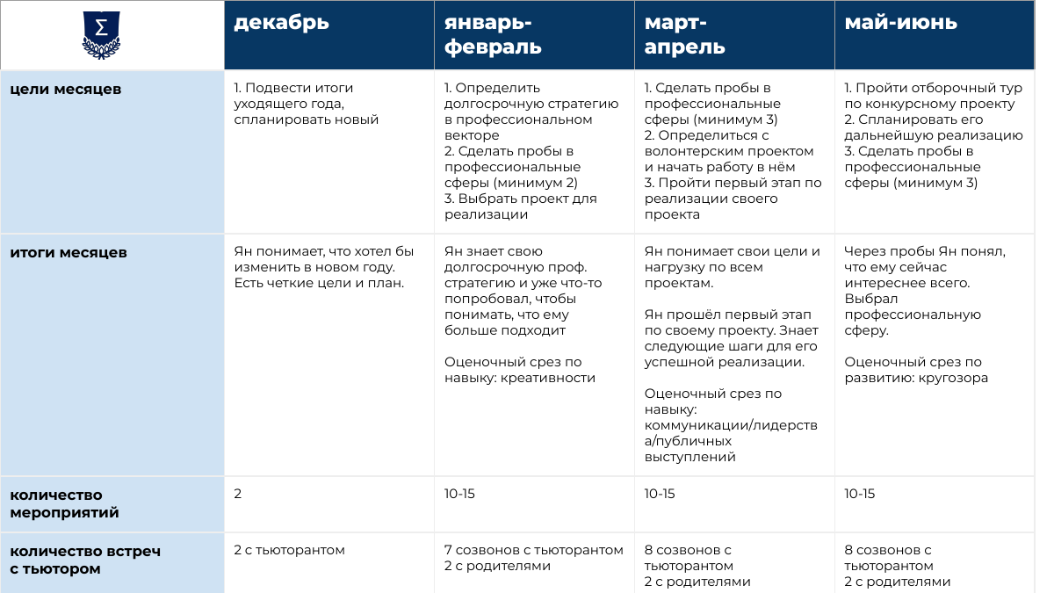
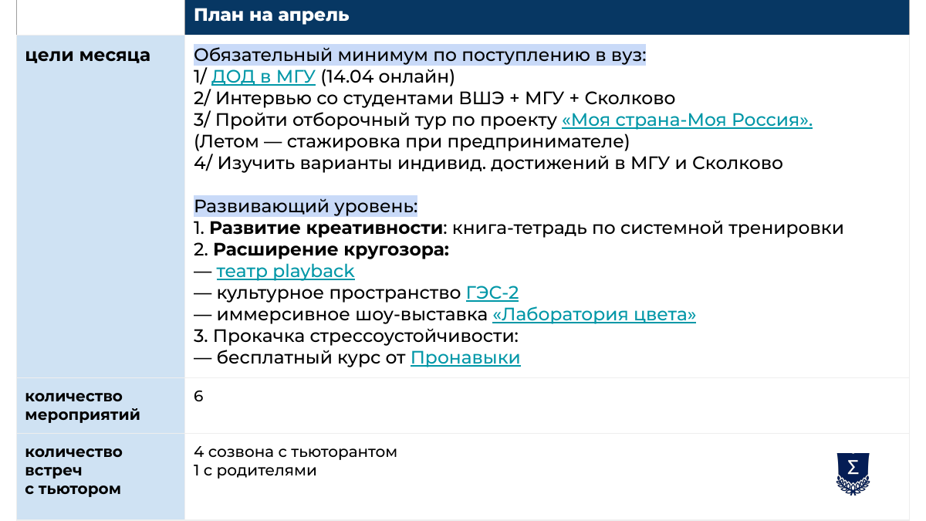
СТРАНИЦЫ ОТЧЁТОВ UNEXT
28
Годовой горизонт превращается в план обычного месяца
СТРАТЕГИЯ НА ГОД
ПЛАН МЕСЯЦА
одна логика • разные масштабы • один владелец процесса
UNEXT • БК PRIDE • НОВОСИБИРСК • 2026
Notes:
Слева — годовая архитектура, справа — пример обычного месяца. Смысл не в количестве таблиц, а в трассировке: каждая задача месяца должна быть связана с годовой гипотезой, а не появляться потому, что «все сейчас ходят на курс».
[Sources]
- User-provided deck: Екатерина Лерман лекция UNEXT.pdf — anonymised yearly and monthly plan pages
[/Sources]

Slide 29
ПАРТНЁРСКАЯ МОДЕЛЬ
29
UNEXT встречает семью там, где уже есть доверие
БИЗНЕС-КЛУБЫ
PRIVATE BANKS
и закрытые сообщества
РАБОТОДАТЕЛИ
и family offices
benefits для семей
UNEXT
NextGen capability
МЕДИА
СПОРТ И КУЛЬТУРА
редакции и издательства
ОБРАЗОВАНИЕ
клубы • музеи • площадки
школы • вузы • эксперты
Одна методология — разные точки входа для семьи.
UNEXT • БК PRIDE • НОВОСИБИРСК • 2026
Notes:
Этот слайд — для партнёрской части выступления. UNEXT может работать как самостоятельный family office или как встроенная NextGen capability партнёра: через рекомендации, совместные программы и сопровождение клиента. Конкретные логотипы стоит добавлять только после согласования публичного использования.
[Sources]
- UNEXT partner model and user-provided UNEXT season deck
- https://www.linkedin.com/posts/katya-lerman-18517a188_unext-gives-private-bankers-and-family-offices-activity-7482921343227928577-uoTs — partnership formats for private banks and family offices
[/Sources]

Slide 30


@unext_welcome_bot
Образовательная стратегия
для семьи и NextGen
@zazerkatje
you-next.ru
БК PRIDE • НОВОСИБИРСК • 2026
Notes:
Закройте петлю: «Нужен не самый дорогой маршрут, а маршрут, в котором ребёнок становится автором». Оставьте слайд на экране для вопросов. QR ведёт в контакт UNEXT; рядом указаны публичные каналы и сайт.
[Sources]
- User-provided team photograph and portrait, September 2026
- User-provided deck: Екатерина Лерман лекция UNEXT.pdf — QR code and UNEXT identity
[/Sources]

